Slide 1
Сучасні освітні тренди
Мальований В.В.
Жовтень 2023

Slide 2
Глобальні тренди, які формуватимуть освітні
Дослідження ОЕСР
Зниження народжуваності, кліматичні зміни, тотальна цифровізація, розвиток громадянського суспільства тощо. Ці, та багато інших тенденцій ереважним чином впливають на формування освітніх трендів
ОЕСР (Організація економічного співробітництва та розвитку) Дослідила вплив світових тенденцій розвитку економіки на систему освіти. Врахування впливу цих тенденцій на освіту, допоможе вчасно відреагувати й обрати оптимальні напрями розвитку освіти.

Slide 3
ПРО ДОСЛІДЖЕННЯ автори дослідження вважають, що одержані ними висновки дозволять підготувати суспільство та систему освіти до змін у найближчі десятиліття в дослідження нема конкретних відповідей, є пропозиція поміркувати. Актуальні запитання, що потрібно обміркувати, плануючи щось змінювати в освіті такі
Чи актуальною буде тенденція в конкретному культурно-економічному контексті?
Як швидко може зрости вплив конкретної тенденції?
Як можна на неї вплинути?
Які можливості відреагувати на відповідні зміни?
Які інші фактори слід брати до уваги?

Slide 4
ЗРОСТАННЯ
Тенденція 1. Добробут зростає скрізь
Тенденція 2. Нові джерела зростання
Тенденція 3. Демографічний тиск
Тенденція 4. Революція зростання
Тенденція 5. Нескінченність – не обмеження
ЖИТТЯ ТА РОБОТА
Тенденція 6. Працюємо, щоби жити, чи живем, аби працювати
Тенденція 7. Нова робота для нового століття?
Тенденція 8. Кількісна оцінка життя
Тенденція 9. Родина ХХІ століття
Тенденція 10. Якість життя
ЗНАННЯ ТА СИЛА
Тенденція 11. Суспільство знань
Тенденція 12. Штучний інтелект
Тенденція 13. Наукові відкриття
Тенденція 14. Управління знаннями
Тенденція 15. Говорити правду владі
ІДЕНТИЧНІСТЬ ТА НАЛЕЖНІСТЬ
Тенденція 16. Іди своєю дорогою
Тенденція 17. Врешті, цей світ невеликий
Тенденція 18. Говорити відверто
Тенденція 19. Один за всіх та всі за одного
Тенденція 20. Різні профілі людини
МІНЛИВА ПРИРОДА
.Тенденція 21. Планети Б немає
Тенденція 22. Живий світ
Тенденція 23. Пожива для роздумів
Тенденція 24. Людське тіло
Тенденція 25. Ніхто не живе в кіберпросторі

Slide 5
Деякі освітні тренди, що витікають із попередніх тенденцій
1. Тотальна цифровізація
2. Проєктна робота
3. Безперервне навчання
4. Учень – співавтор процесів навчання та викладання
5. Візуалізація
6. Гейміфікація
7. Зростання інтерактивності освіти
8. Мікронавчання
9. Адаптивне навчання
10. Асинхронне навчання
11. Soft skills – навички майбутнього
12. STEAM-освіта
13. Прагнення спрощення
14. Чат-боти для навчання
15. Віртуальна і доповнена реальність (VR та AR технології

Slide 6
Поняття STEAM-освіта
Сучасне суспільство відчуває постійний дефіцит фахівців у технологічних галузях. В освіті чітко окреслилась тенденція тотального падіння інтересу до природничих наук та математичних дисциплін, які є основою розвитку та підтримання технологій. Це протиріччя вимагає серйозних змін в освітній галузі. STEM орієнтоване навчання – один з найбільш актуальних напрямів, що призначений вирішити цю проблему

Slide 7
Акронім-STEAM
Значення STEM-освіт зростатиме, оскільки сприяє розвитку знань, природничих та технiчних науках, адже наш світ швидко змiнюється. Наше майбутнє скоро визначатимуть наші дiти
STEM утворюється від слів Science (Наука), Technology (Технології), Engineering (Інженерія) та Mathematics (Математика). Саме ці поняття формують основу нової методики в освіті.
Особливість цих технологій полягає у тому, що викладач перестає бути основним джерелом знань. У центрі уроку – проблема чи практичне завдання. А діти мають самостійно знайти шляхи вирішення проблеми, застосувавши наявні знання, здійснивши експеримент і, можливо, зробивши помилки.

Slide 8
Практичні способи впровадження STEM-освіти в Україні
Щоб успішно впроваджувати STEM-освіту у навчальних закладах потрібно розуміти необхідність виконання певних умов:
Нове специфічне обладнання обладнання;
Новї методики викладання.
В сучасній шкільній освіті в Україні є певні труднощі і з одним, і з іншим. Школи часто не мають необхідного обладнання або ж не знають, як його використовувати, або як задіяти STEM із тим оснащенням, що є в наявності.

Slide 9
Яким повинен бути STEM-урок
Складно назвати STEM-уроком те заняття, де просто використовують нове обладнання у старому методичному форматі. Так, STEM уроком не є звичайний урок фізики з цифровими вимірювальними комплексами, урок хімії чи біології з новими мікроскопами та інтерактивними панелями, або ж звичайний друк на 3D-принтері чи збирання роботів.
Ідеальна STEM-освіта — це комплексний підхід, де є командна і проєктна робота учнів, прогресивний викладач, сучасне технологічне обладнання, інтеграція кількох наук і навчальних дисциплін, творчість і креативність.
Для початку розділимо поняття STEM-освіти за способами застосування у навчальному процесі. Можна виокремити три основних типи впровадження STEM:
робототехніка;
мейкерство;
інтегровані stem-уроки.

Slide 10
Чому STEM-освіта актуальна
Через швидкий розвиток технологій призводить до того, що найбільш затребуваними спеціалістами стають представники в дослідженні високих технологій, інженери, ІТ-спеціалісти тощо.
Враховуючи світові тенденції, в майбутньому вплив високих технологій зростатиме, будуть розвиватися технології, що пов’язують різні галузі природничих наук

Slide 11
Що STEM- освіта передбачає?
Інтеграція
Комунікація
Проведення досліджень
Розв’язання проблем
Критичне мислення
Креативність

Slide 12
ООтже, STEM – це підготовка учнів до то
STEM фактично підготовка учнів до майбутнього і воно напряму залежить від внеску нащої освітньої системи.

Slide 13
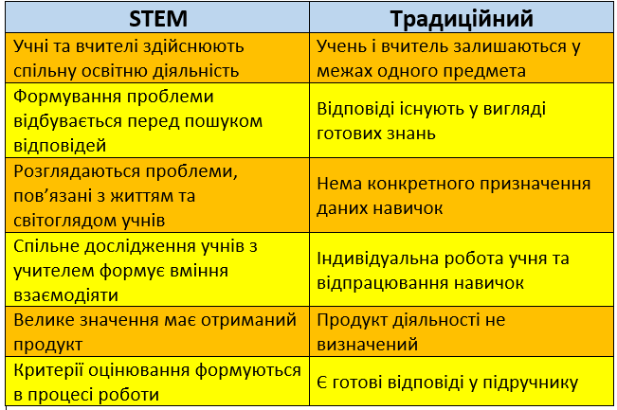
Порівняння STEM підходу та традиційного

Slide 14
Елементи STEM навчання
Інтеграція
ІКТ –технології
Змішане навчання
Дослідницькі проекти

Slide 15
STEAM-освіта при вивченні хімії
У сучасному світі зростає попит на фахiвцiв таких спецiальностей, як iнженери-хiміки, аналiтики комп’ютерних систем, робототехнiки, iнженери ядерної медицини, тощо. I без STEM-освiти в цьому не обiйтися. Під час упровадження STEM-освiти в учнiв розвиваються здiбностi до дослiдницької, аналiтичної роботи, експерименту, порiвняння та критичного мислення.
У пошуково-дослiдницькiй дiяльностi пiд контролем вчителя формується низка компетентностей таких як:
iнноваційнiсть;
математична компетентнiсть;
компетентностi у галузi природничих наук, технiки i технологiї;
екологiчна компетентнiсть;
навчання впродовж життя;
пiдприємливiсть та фiнансова грамотнiсть;
культурна компетентнiсть.

Slide 16
Отже, STEAM урок – не просто урок з сучасними приладами, освітньою лабораторією, іншим обладнанням.
У підсумку ми повинні планувати конкретних продукт: виріб, проєкт, міні –дослідження тощо

Slide 17
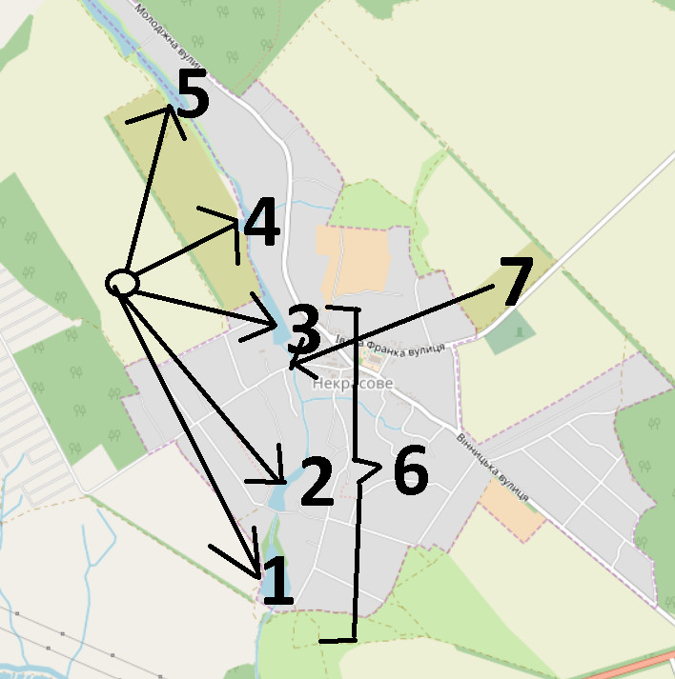
Фрагмент учнівського екологічного проєкту
1,2,3,4,5-каскад ставків на річці Тепличка
6-Область розташування джерел
7-Очисні споруди

Slide 18
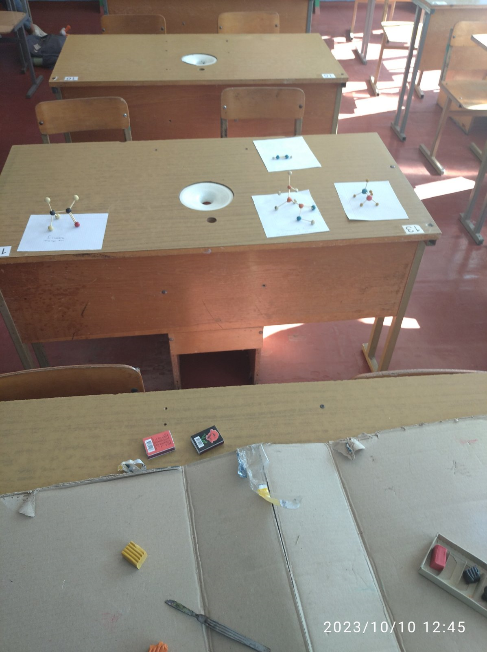
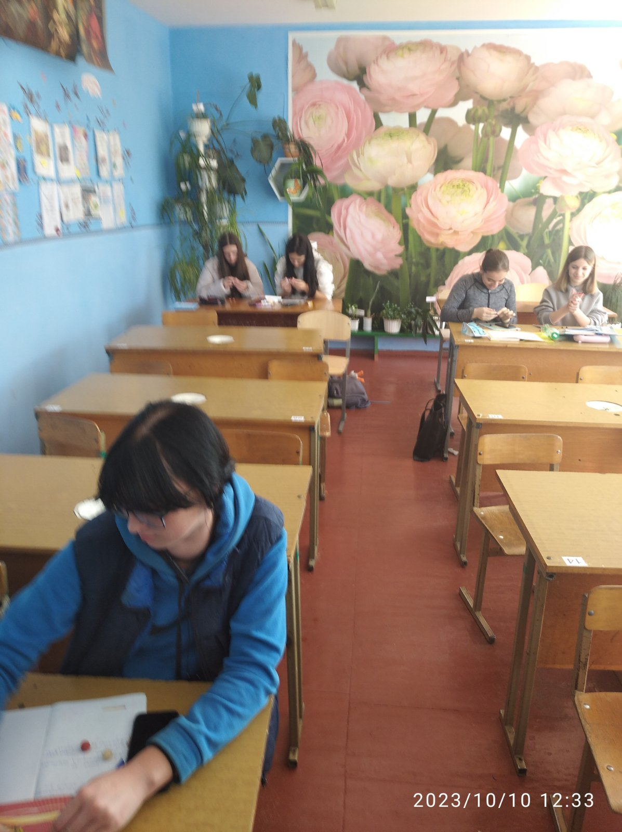
Міні-дослідження будови органічних молекул

Slide 19
ДЯКУЮ ЗА УВАГУ!

Slide 20
Використані джерела
УДК 373.5.016:54]:004 DOI https://doi.org/10.32843/2663- 6085/2022/43/1.8 Грановська Т.Я., канд. пед. наук, викладач кафедри хімії Харківського національного педагогічного університету імені Г.С. Сковороди Сидоренко О.В., канд. техн. наук, доцент, завідувач кафедри хімії Харківського національного педагогічного університету імені Г.С. Сковороди Лукшин І.В., студент магістратури факультету природничої, спеціальної і здоров’язбережувальної освіти Харківського національного педагогічного університету імені Г.С. Сковороди
ІНТЕГРАЦІЯ ПРИРОДНИЧИХ НАУК В КОНТЕКСТІ STEM – ОСВІТИ НА УРОКАХ ХІМІЇ І. Мороз1 , В. Фесюк2 1Луцький національний технічний університет, 2Волинський національний університет імені Лесі Українки Луцьк, Україна i.moroz@lntu.edu.ua
file:///E:/%D0%B7%D1%96%20%D1%81%D1%82%D0%B0%D1%80%D0%BE%D0%B3%D0%BE%20%D0%B4%D0%B8%D1%81%D0%BA%D0%B0/2%20%D1%80%D1%96%D0%B7%D0%BD%D0%B5/%D0%90%20%D1%88%D0%BA%D0%BE%D0%BB%D0%B0/%D0%B2%D0%B8%D1%81%D1%82%D1%83%D0%BF%D0%B8%20%D0%BF%D1%80%D0%B5%D0%B7%D0%B5%D0%BD%D1%82%D0%B0%D1%86%D1%96%D1%97/2023-10%20%D0%BE%D1%81%D0%B2%D1%96%D1%82%D0%BD%D1%96%20%D1%82%D1%80%D0%B5%D0%BD%D0%B4%D0%B8/Atestatsiya-2020-Okulova-O.V..pdf
file:///E:/%D0%B7%D1%96%20%D1%81%D1%82%D0%B0%D1%80%D0%BE%D0%B3%D0%BE%20%D0%B4%D0%B8%D1%81%D0%BA%D0%B0/2%20%D1%80%D1%96%D0%B7%D0%BD%D0%B5/%D0%90%20%D1%88%D0%BA%D0%BE%D0%BB%D0%B0/%D0%B2%D0%B8%D1%81%D1%82%D1%83%D0%BF%D0%B8%20%D0%BF%D1%80%D0%B5%D0%B7%D0%B5%D0%BD%D1%82%D0%B0%D1%86%D1%96%D1%97/2023-10%20%D0%BE%D1%81%D0%B2%D1%96%D1%82%D0%BD%D1%96%20%D1%82%D1%80%D0%B5%D0%BD%D0%B4%D0%B8/%D0%9B%D0%B5%D0%BA%D1%86%D1%96%D1%8F_6.STEM-%D0%BE%D1%81%D0%B2%D1%96%D1%82%D0%B0.pdf
ÓÄÊ 378.015.33:54 Ì. Ð. Êàùåíþê, ìåòîäèñò â³ää³ëó ïðèðîäíè÷èõ äèñöèïë³í Â²ÏÏÎ; â÷èòåëü-ìåòîäèñò, ó÷èòåëü õ³ì³¿ ÊÇ «Ëóöüêèé íàâ÷àëüíî-âèõîâíèé êîìïëåêñ ¹ 26 Ëóöüêî¿ ì³ñüêî¿ ðàäè Âîëèíñüêî¿ îáëàñò³» Óïðîâàäæåííÿ åëåìåíò³â STEÀM-îñâ³òè Óïðîâàäæåííÿ åëåìåíò³â STEÀM-îñâ³òè ïðè îðãàí³çàö³¿ îñâ³òíüîãî ïðîöåñó ç õ³ì³

